Slide 1
Интересная жизнь группы «Аистята»
Воспитатели Авсеевич И.М.
Азизова С.А. МАДОУ ЦРР-д/с №9

Slide 2
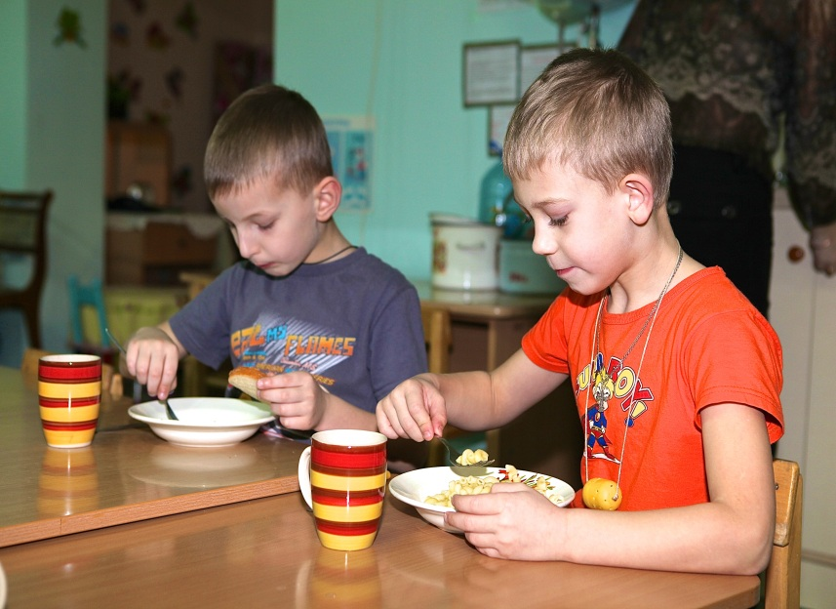
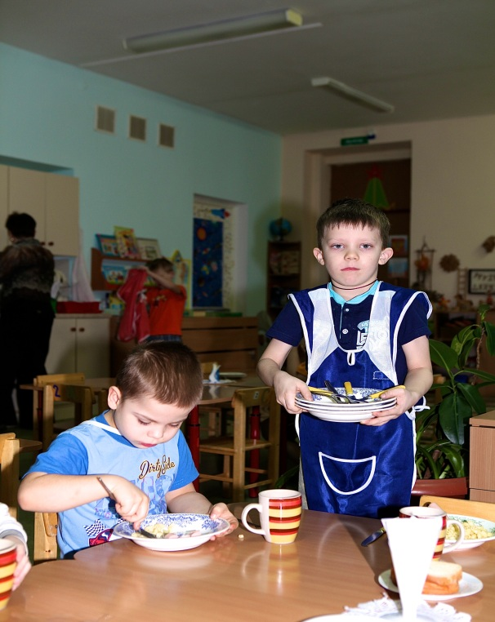
Живем, жуем, растем

Slide 3
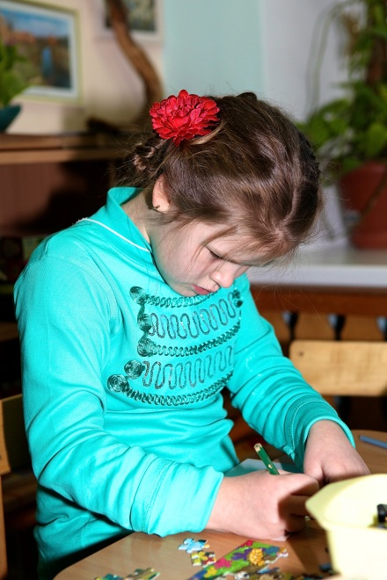
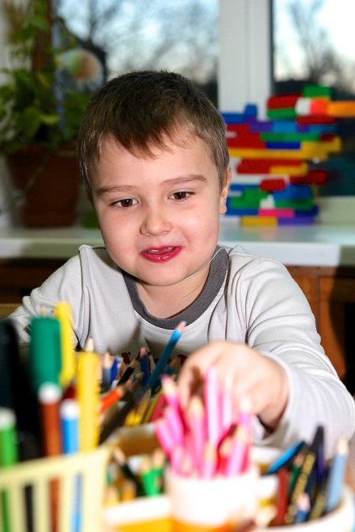
Творческая мастерская

Slide 4
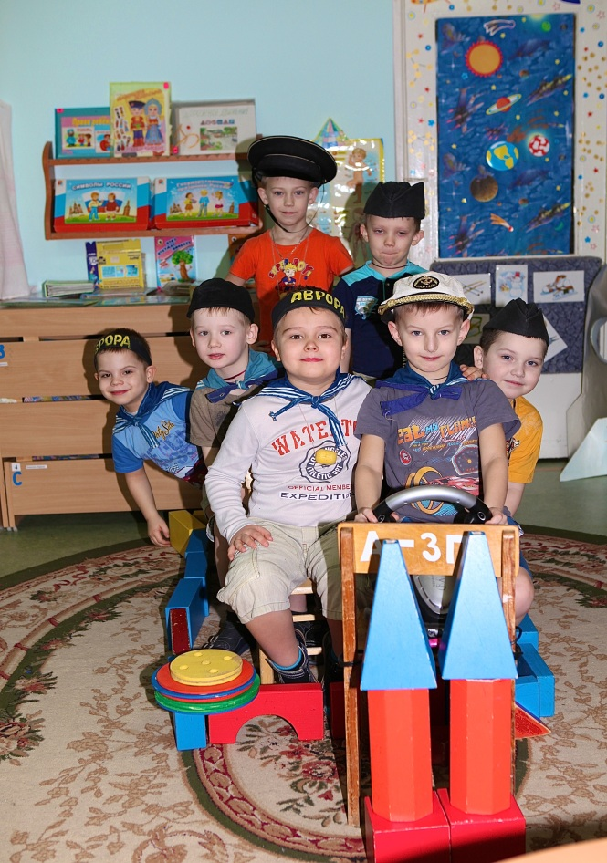
Мы поедем и помчимся
На корабле
На ракете

Slide 5
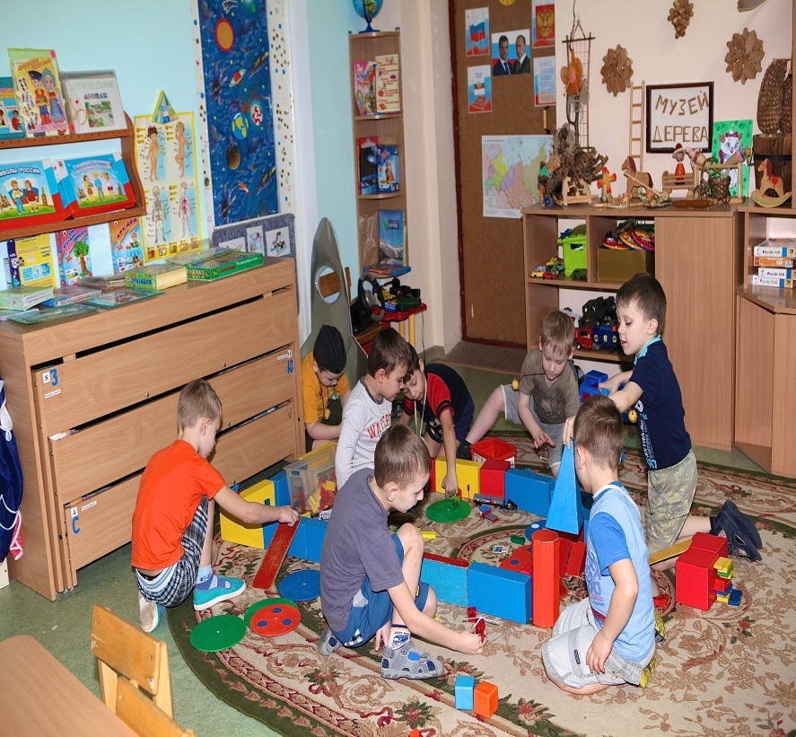
Самоделкины

Slide 6
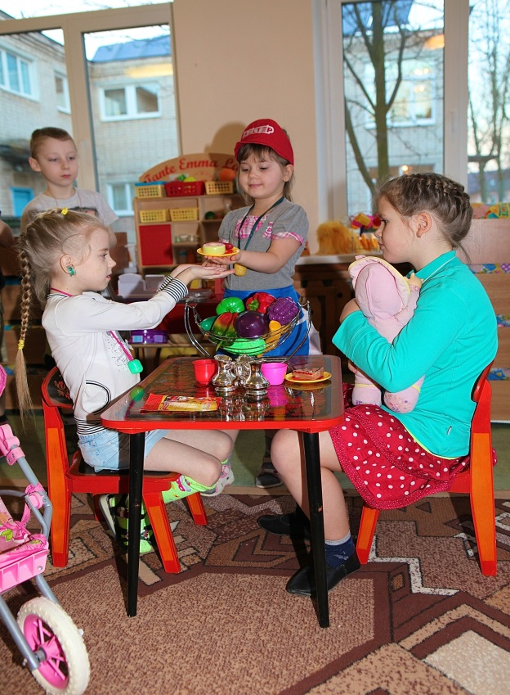
Дружно мы играем
доктор
парикмахер

Slide 7
Спасибо за внимание

